Slide 1
Game DP
& DAG State
165
Menentukan pemenang permainan dua pemain yang bermain optimal
Competitive Programming · Day 165

Slide 2
00
Sebelum Mulai
Materi ini tentang apa, dan kapan ia dipakai

Slide 3
Penjelasan Sederhana
Game DP: menentukan pemenang bila keduanya bermain sempurna.
BAYANGKAN SEPERTI INI
DI DALAM SOAL
Dua orang bergantian mengambil batu dari tumpukan. Yang tidak bisa mengambil lagi dinyatakan kalah.
Setiap keadaan permainan berstatus MENANG atau KALAH bagi pemain yang gilirannya.
Kamu MENANG bila ADA SATU langkah yang membuat lawan berada di keadaan kalah.
Keadaan menang: ada satu langkah menuju keadaan kalah.
Kamu KALAH bila SEMUA langkah justru membuat lawan berada di keadaan menang.
Keadaan kalah: semua langkah menuju keadaan menang. Perhatikan bedanya "ada satu" dan "semua".
Perhitungannya mundur dari keadaan akhir yang statusnya sudah pasti.
DP pada DAG keadaan: hitung mundur dari keadaan terminal.
INTINYA
Bila permainan terdiri dari beberapa tumpukan yang berjalan bersamaan, nilai Grundy tiap bagian di-XOR-kan.

Slide 4
Materi Ini Tentang Apa
Game DP menghitung siapa yang menang bila kedua pemain bermain sempurna, dengan memandang seluruh permainan sebagai graf keadaan.
Setiap keadaan menang atau kalah
Sebuah keadaan disebut menang bila ada SATU langkah menuju keadaan kalah. Ia disebut kalah bila SEMUA langkah menuju keadaan menang.
Perhitungannya mundur dari akhir
Keadaan akhir sudah pasti nilainya. Dari situ, nilai keadaan sebelumnya disimpulkan mundur — persis DP pada DAG.
Grafnya harus tanpa siklus
Bila keadaan bisa berulang, permainan bisa seri atau tak berujung. Kasus ini butuh penanganan berbeda dari DP biasa.
Untuk permainan penjumlahan ada teori Sprague-Grundy
Bila permainan terdiri dari beberapa bagian yang berjalan bersamaan, nilai Grundy setiap bagian di-XOR-kan untuk menentukan pemenangnya.

Slide 5
Kapan Dipakai, Kapan Tidak
Kenali dari dua pemain yang bergantian dan bermain optimal.
PAKAI KETIKA
JANGAN PAKAI KETIKA
v
Dua pemain bergantian, keduanya bermain sempurna
x
Keadaannya bisa berulang tanpa batas — grafnya bukan DAG
v
Keadaan permainan bisa dijadikan indeks tabel
x
Yang dicari adalah skor optimal, bukan menang atau kalah — itu minimax dengan nilai
v
Perlu menentukan siapa yang menang, bukan berapa skornya
x
Ruang keadaannya terlalu besar untuk ditabelkan
v
Permainan terdiri dari beberapa tumpukan atau bagian yang bebas — pakai Grundy
Aturan yang harus hafal: keadaan MENANG bila ada satu langkah ke keadaan KALAH. Perhatikan bedanya "ada satu" dan "semua".

Slide 6
Posisi Materi Ini
Materi ini tidak berdiri sendiri. Di kiri adalah yang sebaiknya sudah kamu kuasai, di kanan adalah yang terbuka setelah materi ini selesai.
PRASYARAT
SETELAH INI
DP pada DAG (Day 119)
Sprague-Grundy
MATERI INI
Game DP &
DAG State
Prinsip DP
Nim & variannya
Menang atau kalah, dihitung mundur dari keadaan akhir.
Minimax dengan nilai
Game DP melatih cara berpikir "keadaan sebagai simpul graf". Cara pandang ini kembali berguna pada banyak soal yang bukan permainan.

Slide 7
Agenda
01 Permainan Kombinatorial
05 Sprague-Grundy
02 Posisi Menang dan Kalah
06 DP pada DAG State
03 Simulasi Penentuan Posisi
07 Contoh Soal & Pembahasan
04 Nim dan XOR
08 Latihan Mandiri

Slide 8
01
Permainan Kombinatorial
Syarat agar teori ini berlaku

Slide 9
Empat Syarat
Bila keempatnya terpenuhi, pemenangnya bisa ditentukan sepenuhnya tanpa unsur keberuntungan.
Dua pemain bergantian
Tidak ada pemain yang melangkah dua kali berturut-turut, dan tidak ada yang boleh melewatkan giliran kecuali soal mengizinkan.
Informasi lengkap
Kedua pemain melihat seluruh keadaan permainan. Tidak ada kartu tertutup atau informasi tersembunyi.
Tidak ada keberuntungan
Tidak ada dadu atau pengacakan. Hasil setiap langkah sepenuhnya ditentukan oleh pilihan pemain.
Berhingga dan pasti berakhir
Permainan selalu berakhir setelah sejumlah langkah. Karena state selalu mengecil, graf state-nya membentuk DAG.
Konsekuensinya
Dari setiap posisi, hasilnya sudah tertentu: pemain yang bergiliran pasti menang, atau pasti kalah, bila keduanya bermain optimal.

Slide 10
02
Posisi Menang dan Kalah
Dua aturan yang menentukan segalanya

Slide 11
Definisi
Perhatikan: "menang" selalu berarti menang bagi pemain yang SEDANG bergiliran.
Posisi kalah (L)
Seluruh langkah yang tersedia menuju posisi menang bagi lawan. Apa pun yang dilakukan, lawan akan menang.
Posisi menang (W)
Ada setidaknya satu langkah menuju posisi kalah bagi lawan. Pemain cukup memilih langkah itu.
Base case
Posisi tanpa langkah yang tersedia adalah posisi KALAH, karena pemain yang bergiliran tidak bisa berbuat apa-apa.
Cara menghitungnya
Mulai dari base case lalu naik. Untuk setiap posisi, periksa seluruh langkah: bila ada satu yang menuju posisi kalah, posisi ini menang.

Slide 12
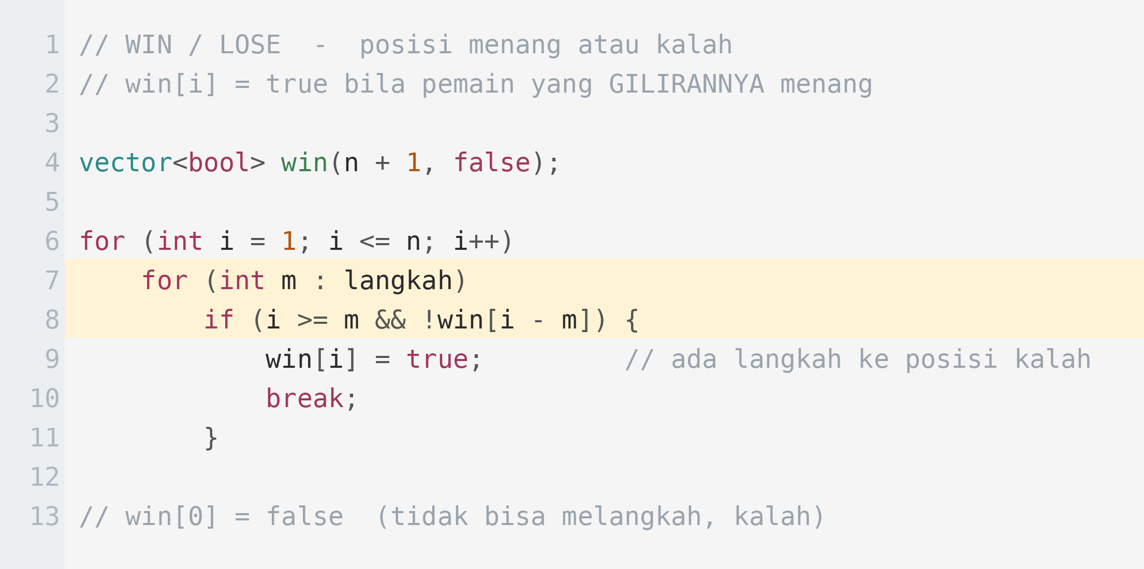
Implementasi Dasar
Kerangka paling sederhana untuk permainan pengambilan batu.

Slide 13
03
Simulasi
Ambil 1, 3, atau 4 batu; yang tidak bisa melangkah kalah

Slide 14
Langkah 1 — Base Case
Posisi 0 adalah kalah, karena tidak ada batu yang bisa diambil.
1 / 3
L
W
L
?
?
?
?
?
win
i=0
i=1
i=2
i=3
i=4
i=5
i=6
i=7
win[2] : ambil 1 -> posisi 1 (W). Tidak ada langkah lain. Jadi L.
L berarti pemain yang bergiliran KALAH, W berarti MENANG. Posisi 1 menang karena bisa menyisakan posisi 0 yang kalah.

Slide 15
Langkah 2 — Melanjutkan ke Kanan
Setiap posisi memeriksa seluruh langkah yang tersedia.
2 / 3
L
W
L
W
W
W
?
?
win
i=0
i=1
i=2
i=3
i=4
i=5
i=6
i=7
win[5] : ambil 3 -> posisi 2 (L). Ada langkah menuju kalah, jadi W.
Cukup ada SATU langkah menuju posisi kalah agar posisi ini menjadi menang.

Slide 16
Langkah 3 — Pola Terlihat
Untuk himpunan langkah {1, 3, 4}, posisi kalah muncul berulang dengan periode tetap.
3 / 3
L
W
L
W
W
W
W
L
win
i=0
i=1
i=2
i=3
i=4
i=5
i=6
i=7
win[7] : ambil 1 -> 6 (W), ambil 3 -> 4 (W), ambil 4 -> 3 (W). Semua W, jadi L.
Posisi kalah: 0, 2, 7, 9, 14, 16, ... berulang dengan periode 7. Banyak soal permainan selesai hanya dengan menemukan pola seperti ini.

Slide 17
04
Nim dan Sprague-Grundy
Teori yang menyatukan seluruh permainan pengambilan

Slide 18
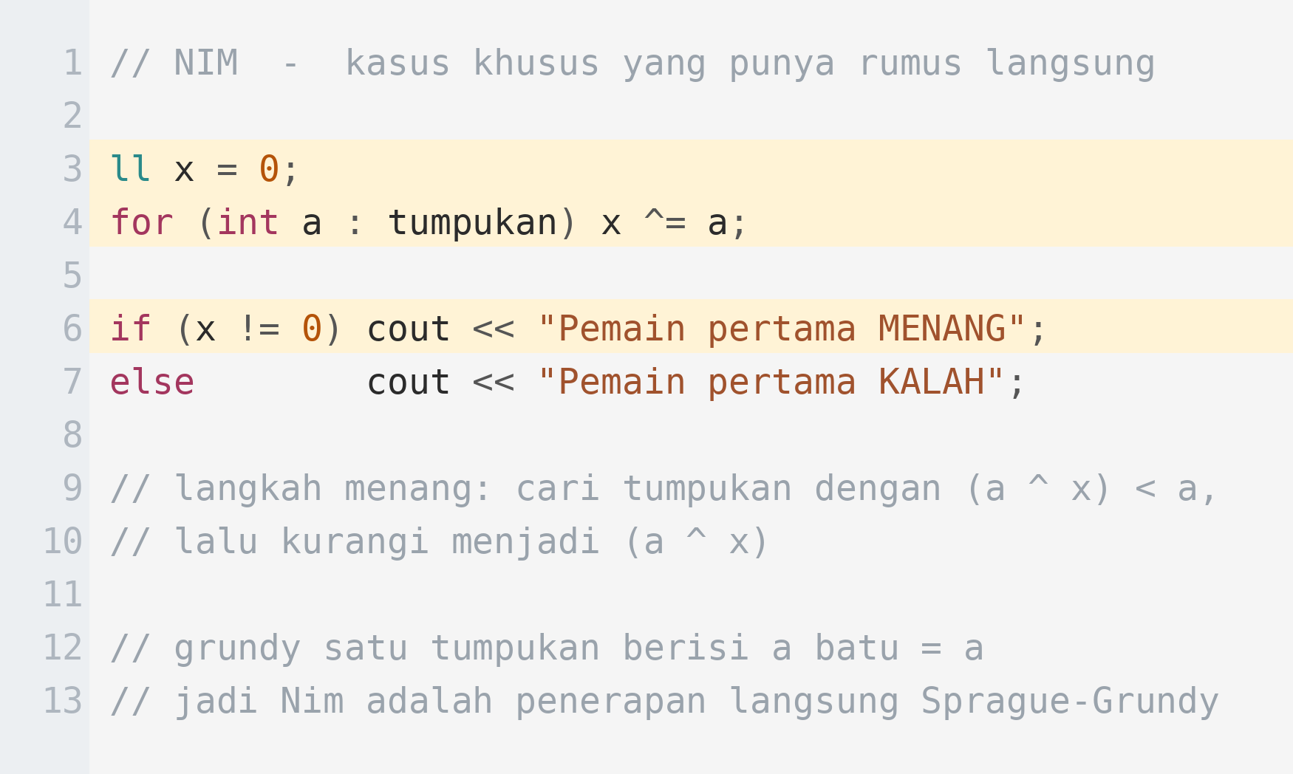
Nim — Rumus Langsung
Beberapa tumpukan, setiap giliran mengambil berapa pun dari satu tumpukan.

Slide 19
Teorema Sprague-Grundy
Menggeneralisasi Nim ke hampir semua permainan pengambilan.
Nilai Grundy
Setiap posisi diberi satu angka, yaitu mex dari nilai Grundy seluruh posisi yang bisa dicapai darinya. mex adalah bilangan tak negatif terkecil yang tidak ada dalam himpunan.
Arti nilainya
Grundy bernilai 0 berarti posisi kalah. Bernilai bukan nol berarti posisi menang.
Permainan gabungan
Bila beberapa permainan dimainkan bersamaan dan pemain memilih salah satunya tiap giliran, nilai Grundy gabungannya adalah XOR seluruh nilai Grundy.
Kenapa Nim adalah kasus khusus
Nilai Grundy satu tumpukan berisi a batu adalah tepat a. Karena itu aturan XOR pada Nim adalah penerapan langsung teorema ini.
Misere Nim
Bila yang mengambil batu terakhir justru KALAH: saat semua tumpukan berisi satu batu, pemain pertama menang bila jumlah tumpukannya genap. Selain itu, aturan Nim biasa tetap berlaku.

Slide 20
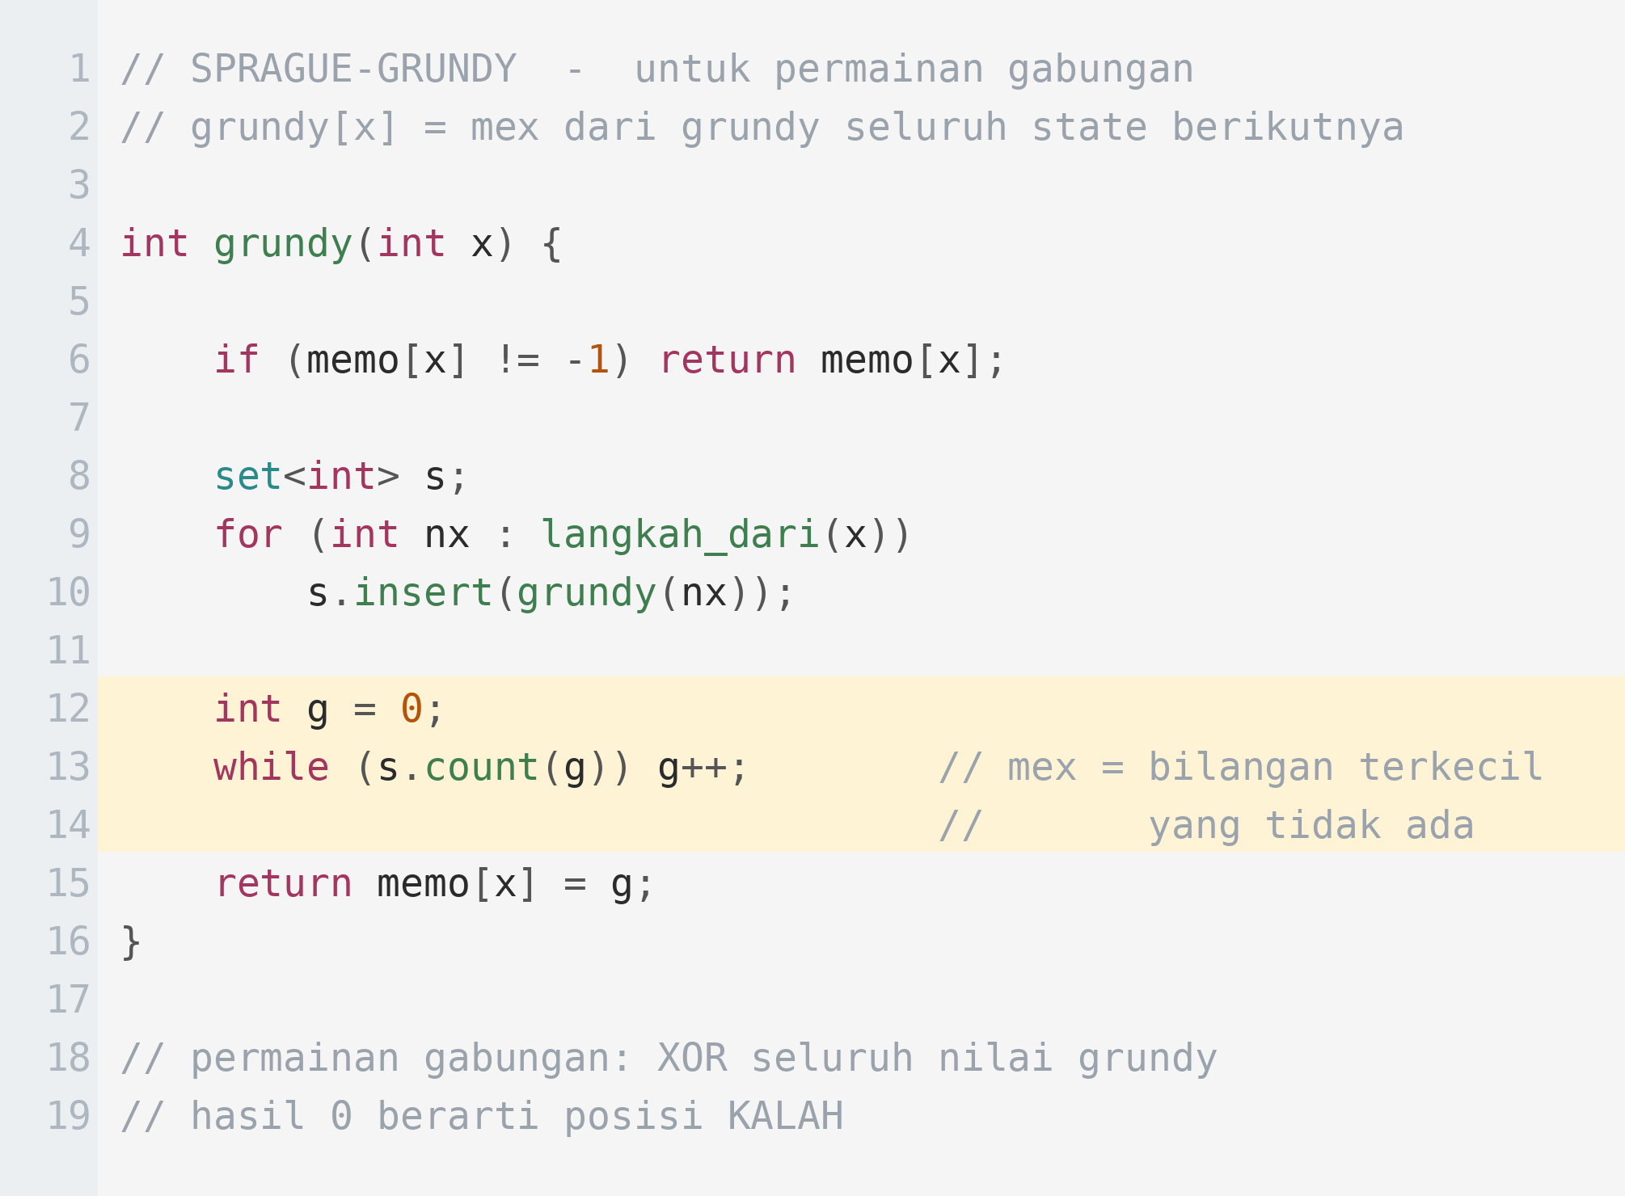
Menghitung Nilai Grundy
Dipakai bila permainannya tidak punya rumus langsung.

Slide 21
05
DP pada DAG State
Untuk permainan yang menghitung skor, bukan hanya menang atau kalah

Slide 22
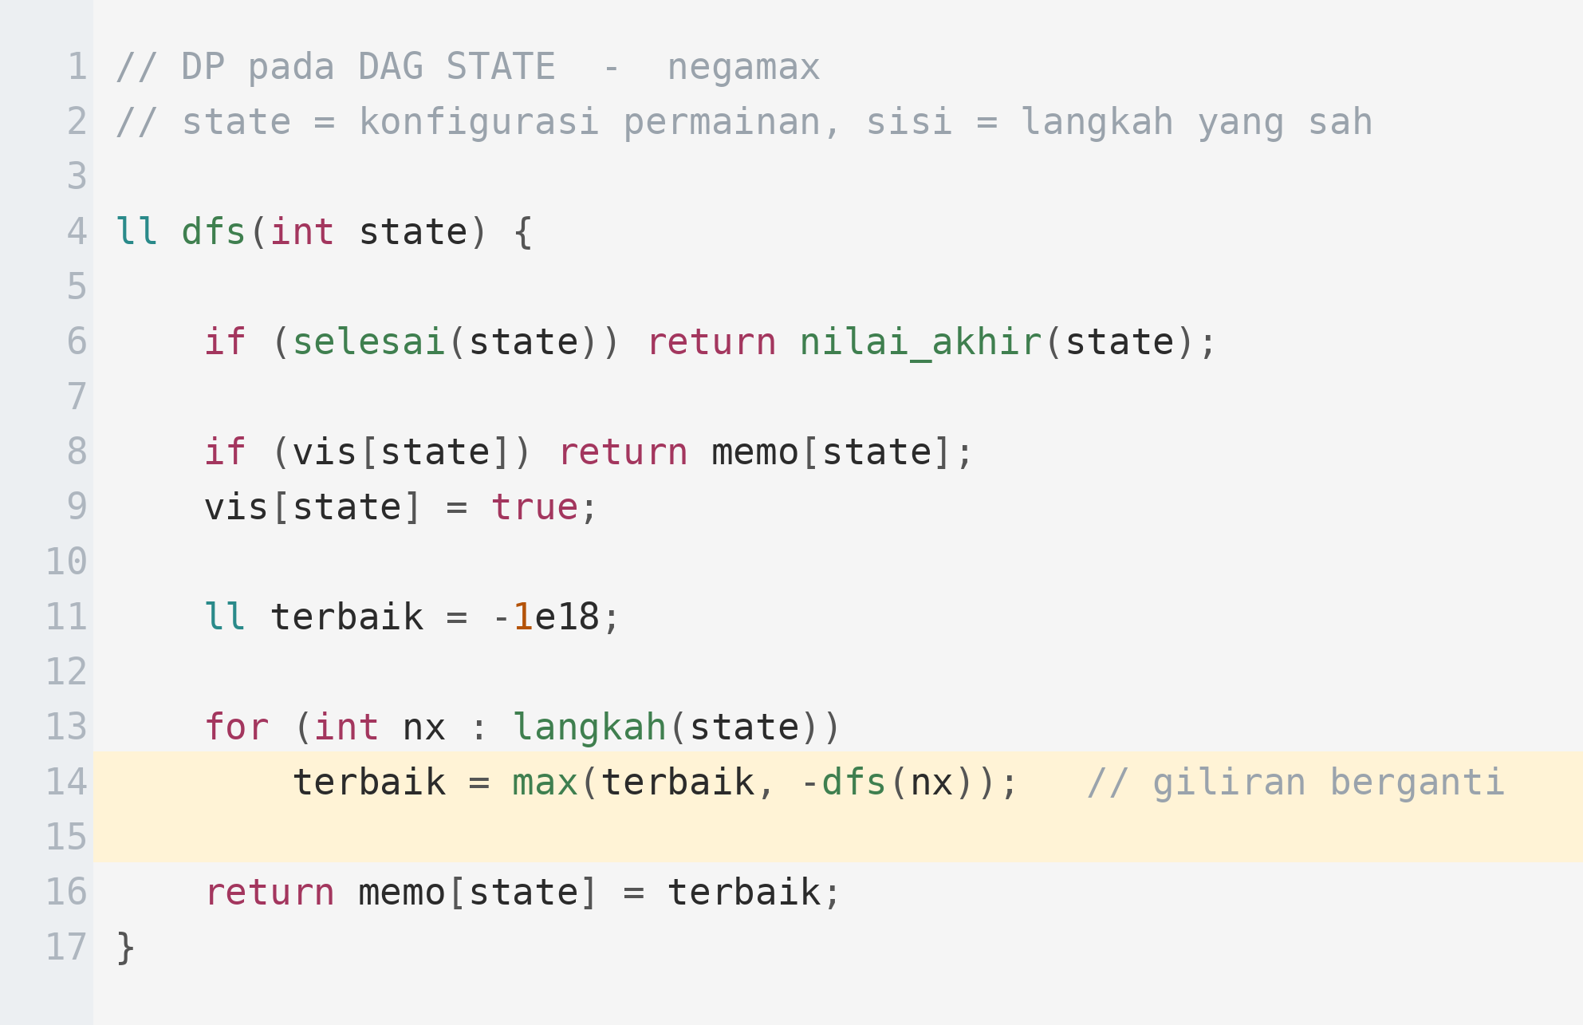
Ketika Skor Ikut Dihitung
Beberapa soal tidak menanyakan siapa yang menang, melainkan berapa selisih skor bila keduanya bermain optimal.
Karena setiap langkah membuat state mengecil, graf state-nya pasti berupa DAG. Artinya DP bisa langsung dipakai.
Trik pentingnya: setelah melangkah, giliran berpindah ke lawan. Karena lawan juga bermain optimal untuk dirinya sendiri, nilai dari sudut pandang kita adalah negatif dari nilai yang ia peroleh.
Teknik ini disebut negamax.
Cocok untuk soal "selisih skor maksimum"
Memoisasi wajib, karena satu state bisa dicapai lewat banyak jalur

Slide 23
06
Contoh Soal
Nim klasik

Slide 24
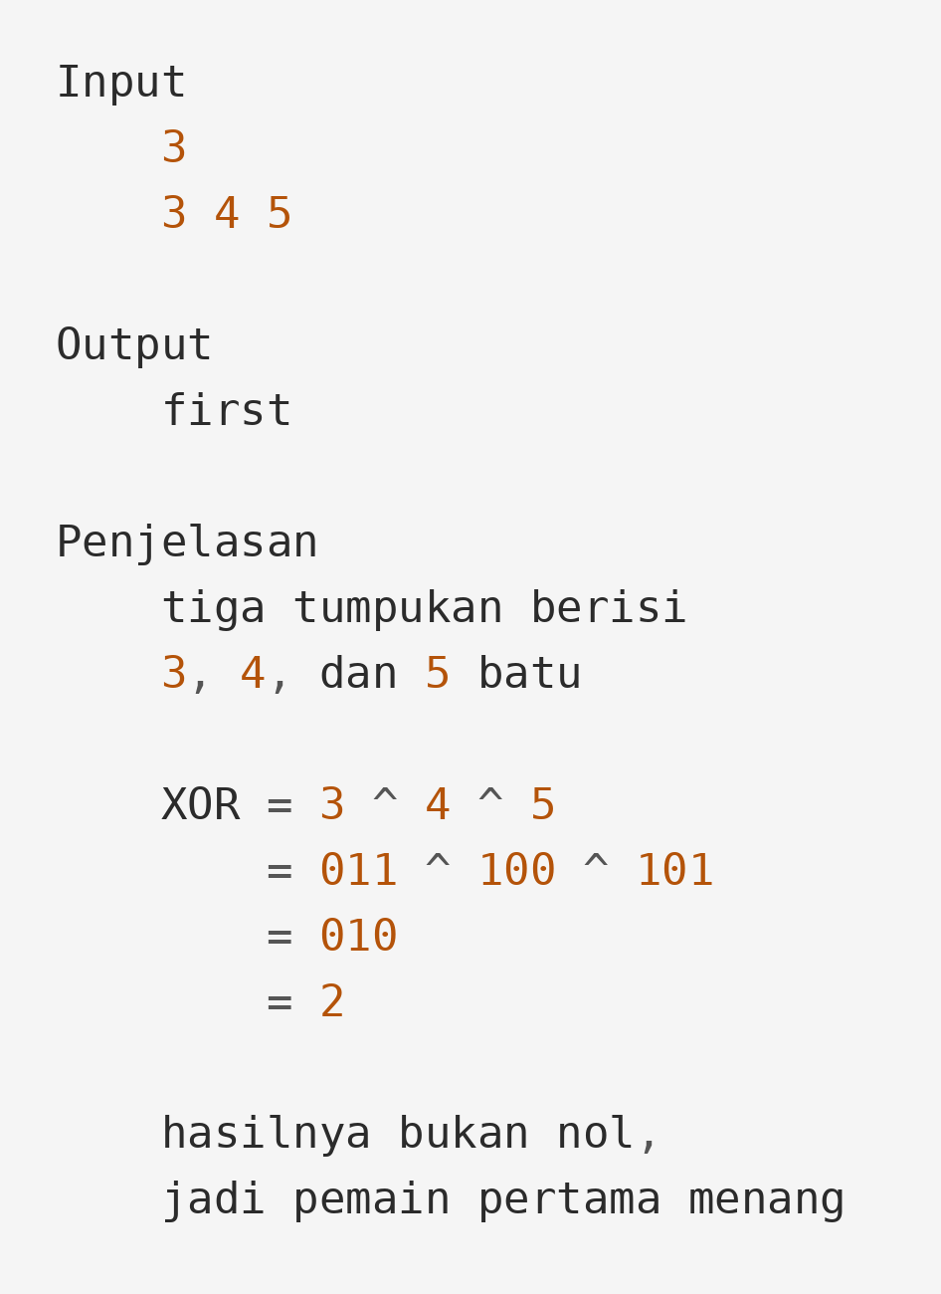
Contoh Soal — Nim Game
SOAL
Menentukan Pemenang Permainan Nim
Terdapat n tumpukan batu. Dua pemain bergantian mengambil sejumlah batu, minimal satu, dari salah satu tumpukan. Pemain yang tidak bisa lagi mengambil dinyatakan kalah.
Tentukan siapa yang menang bila keduanya bermain optimal.
1 ≤ n ≤ 100.000
1 ≤ jumlah batu ≤ 10^9
Banyak testcase

Slide 25
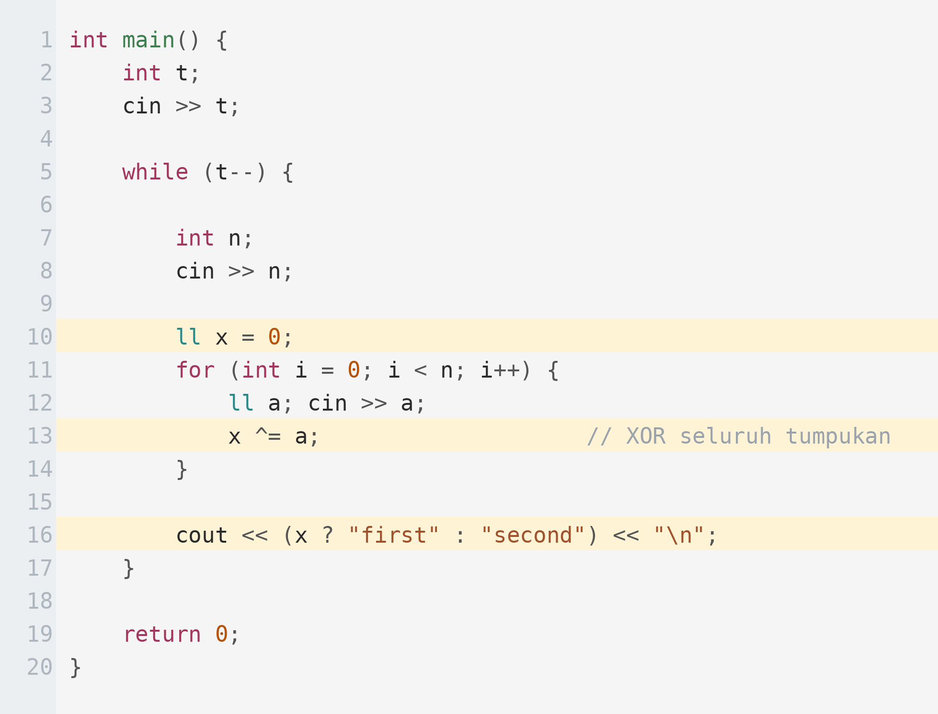
Pembahasan
Soal yang terlihat rumit ternyata selesai dengan satu operasi XOR.
1
Tidak ada tabel DP sama sekali. Teorema Nim memberi jawabannya secara langsung.
2
XOR seluruh ukuran tumpukan. Operasi ini komutatif, jadi urutannya tidak penting.
3
Hasil bukan nol berarti pemain pertama menang, hasil nol berarti kalah.
4
Pakai long long karena ukuran tumpukan bisa mencapai 10^9.
5
Bila diminta langkah menangnya: cari tumpukan dengan (a XOR x) < a, lalu kurangi menjadi nilai itu.

Slide 26
Kesalahan Umum
Lima jebakan yang paling sering menjatuhkan solusi yang sebenarnya sudah hampir benar.
Base case terbalik
Posisi tanpa langkah yang tersedia adalah KALAH, bukan menang. Kesalahan ini membalik seluruh jawaban.
Lupa bahwa giliran berpindah
Pada DP skor, nilai dari sudut pandang lawan harus dinegasikan. Melupakannya membuat kedua pemain seolah bekerja sama.
mex dihitung salah
mex adalah bilangan tak negatif TERKECIL yang tidak ada dalam himpunan, bukan nilai maksimum ditambah satu.
Memakai Nim pada permainan yang bukan Nim
Aturan XOR hanya berlaku bila setiap tumpukan berperilaku seperti tumpukan Nim. Bila langkahnya terbatas, hitung nilai Grundy-nya lebih dulu.
Tidak mencari pola
Banyak soal permainan punya pola periodik. Hitung 50 posisi pertama, cetak, dan amati polanya sebelum menulis solusi rumit.

Slide 27
Latihan Mandiri
Kerjakan berurutan dari yang paling mudah. Untuk setiap soal, tulis dulu empat langkahnya di kertas sebelum mengetik.
CSES: Stick Game, Nim Game I dan II, Stair Game, Grundy's Game
AtCoder DP Contest: soal K (Stones) dan soal L (Deque)
LeetCode: Stone Game, Predict the Winner, Nim Game
Hitung nilai Grundy untuk permainan dengan langkah {1, 3, 4}, lalu cari periodenya
Implementasikan negamax untuk soal selisih skor, bandingkan dengan versi dua state terpisah
Cetak 50 posisi pertama untuk beberapa himpunan langkah, lalu cari polanya

Slide 28
Ringkasan
Empat hal yang harus melekat sebelum lanjut ke materi berikutnya.
Dua aturan menentukan segalanya
Posisi menang punya langkah menuju posisi kalah. Posisi kalah hanya punya langkah menuju posisi menang.
Nim selesai dengan XOR
Hasil bukan nol berarti pemain pertama menang. Ini penerapan langsung Sprague-Grundy.
Untuk skor, pakai negamax
Nilai dari sudut pandang lawan dinegasikan, karena giliran berpindah.
Berikutnya — Day 166
Broken Profile DP dan masalah pengubinan.

